Slide 1

도서관리 프로그램
1조
정범진
이경진
김채현

Slide 2
LIST
1. 팀소개
2. 개념적 설계 및 논리적 설계
3. 주요 기능 소개
4. 시연

Slide 3

1. 팀 소개
1조
조장
정범진
-DB 설계
-책 관리자 모드 기능 구현
이경진
-DB 설계
-회원가입 기능 구현
김채현
-DB 설계
-로그인 및 회원가입기능 구현

Slide 4
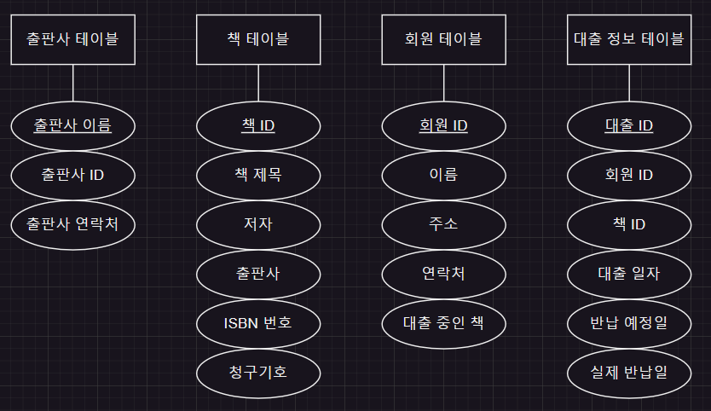
2. 개념적 설계 및 논리적 설계
메뉴 구성도

Slide 5
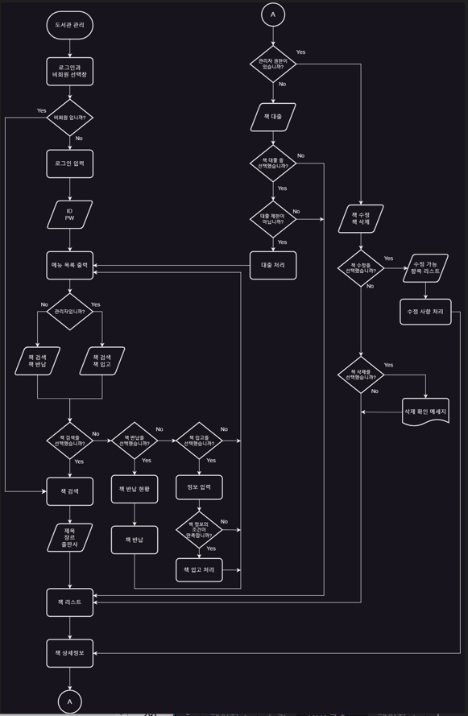
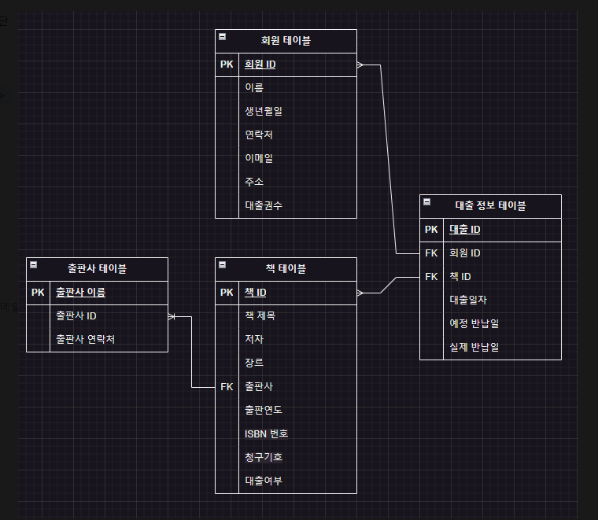
개념 ERD

Slide 6
논리 ERD

Slide 7

3. 주요 기능 소개
-프로그램 흐름-
1. 로그인
일반회원/관리자
2. 회원가입
3. 비회원
0. 종료

Slide 8
3. 주요 기능 소개
- 핵심 기술 -
SQL - 트리거
1. 대출 테이블에 회원 ID와 책 ID를 INSERT 하면 대출번호를 날짜+순번 시퀸스로 키값으로
하고 대출일과 예정 반납일도 자동으로 입력하는 트리거.
2. 책이 입력될 때 출판사 테이블에 입력 받은 출판사가 없다면 출판사 테이블에 출판사를 입력.
3. 책을 대출하면 책 테이블에 책 대출 여부를 N으로 하고 회원의 대출 책 수를 +1 처리.
4. 책을 반납하면 책 테이블에 책 대출 여부를 Y으로 하고 회원의 대출 책 수를 -1 처리.

Slide 9
3. 주요 기능 소개
- 핵심 기술 -
Java
1. 선택하는 번호의 제약은 정규식으로 특정범위의 숫자만 가능하게 제한.
2. 책 검색 리스트를 보여줄 때 페이지 처럼 보이게 설정하여 한 화면에 보이게 설정.
3. 사용자에 따라서 보이는 목록을 제한하여 회원은 대출, 반납이 가능하게 관리자는
책 입고/수정/삭제를 관리하고 비회원은 책 리스트와 검색만 가능하게 설정.

Slide 10
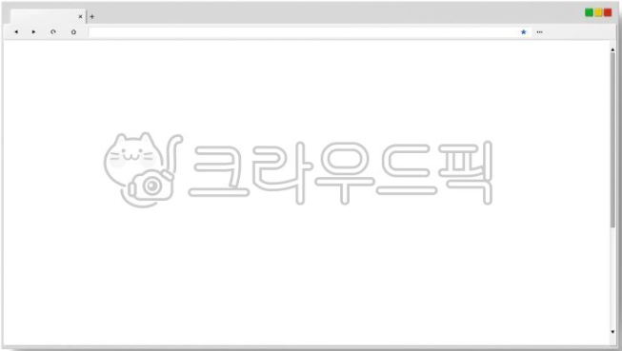
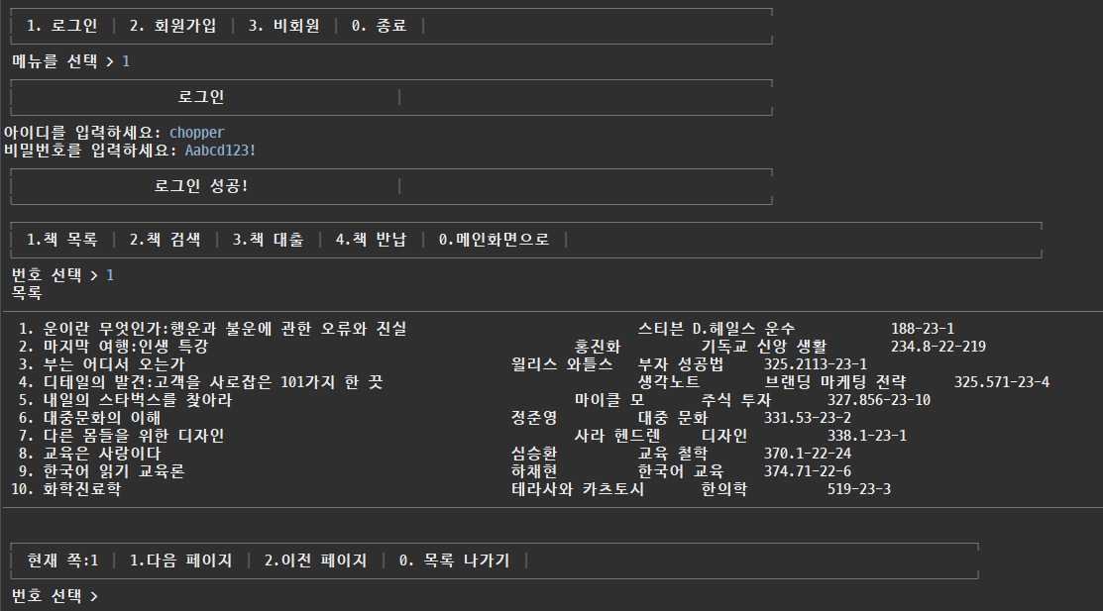
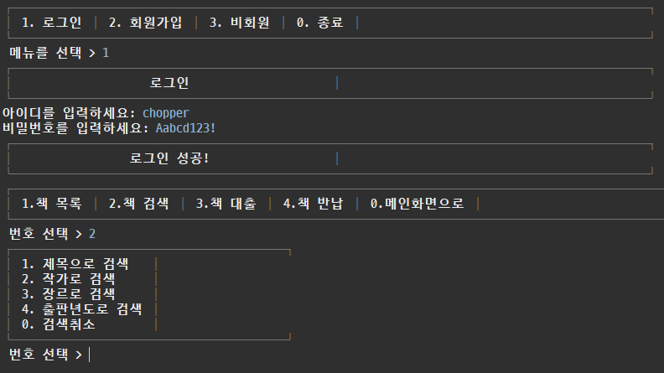
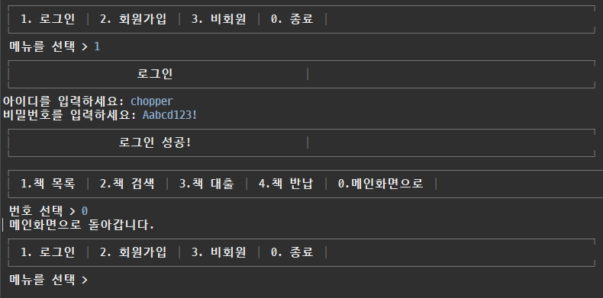
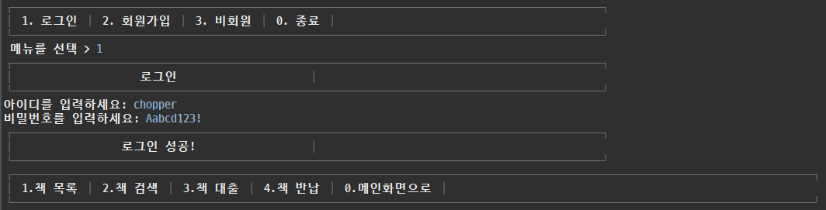
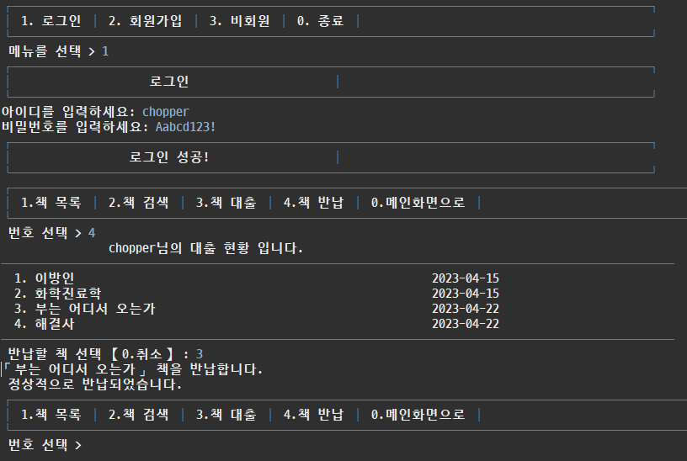
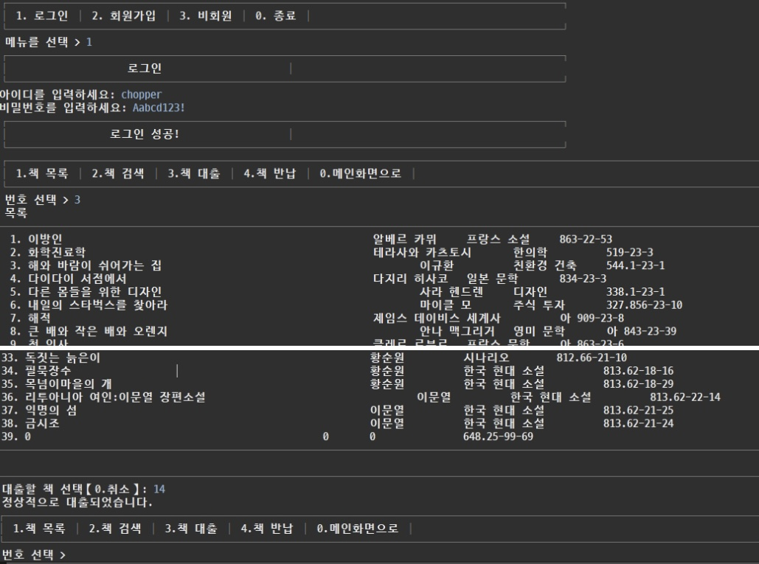
4. 시연
1. 로그인
일반 회원
1. 책 목록
2. 책 검색
3. 책 대출
4. 책 반납
0. 메인 화면으로

Slide 11
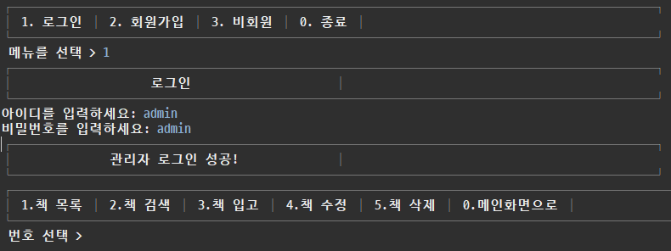
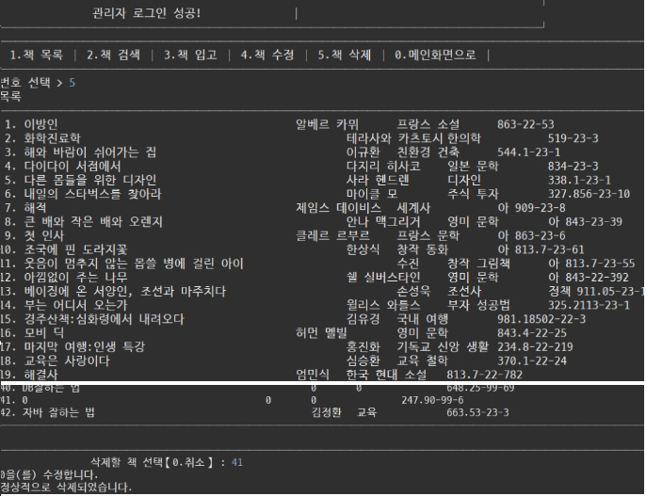
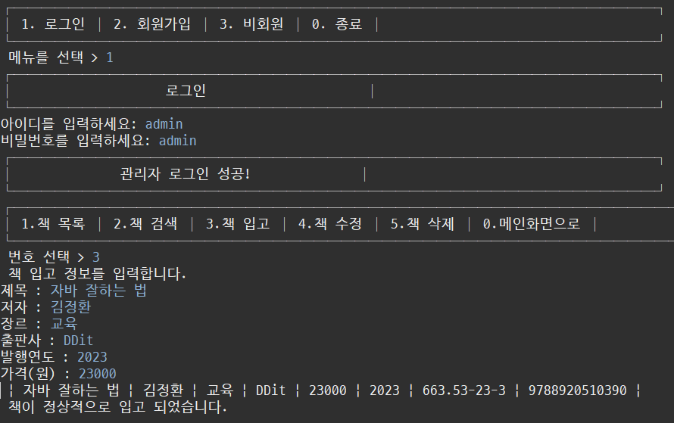
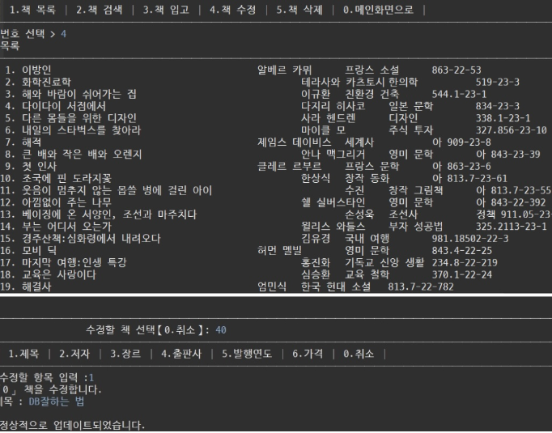
4. 시연
1. 로그인
관리자
1. 책 목록(생략)
2. 책 검색(생략)
3. 책 입고
4. 책 수정
5. 책 삭제
0. 메인 화면으로 (생략)

Slide 12
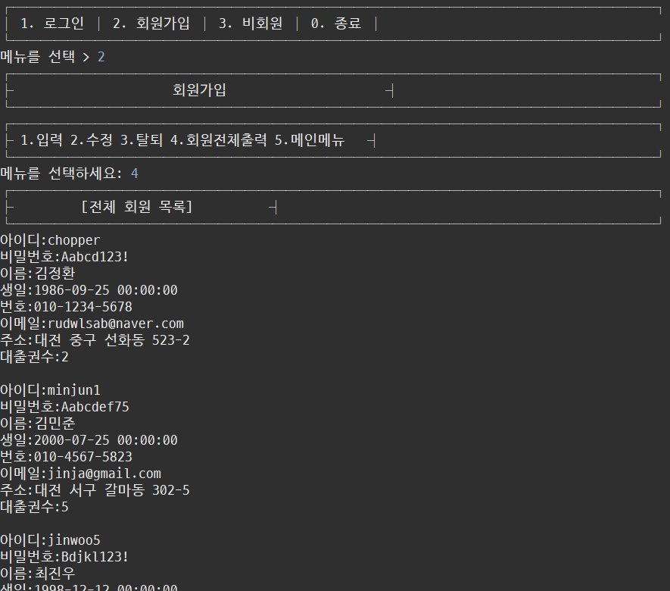
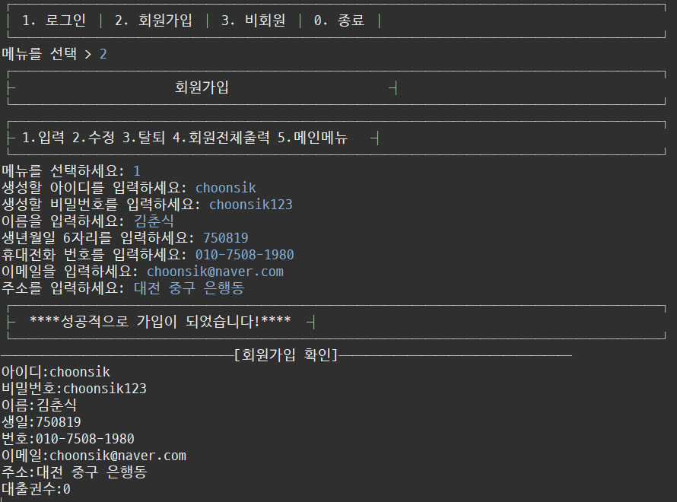
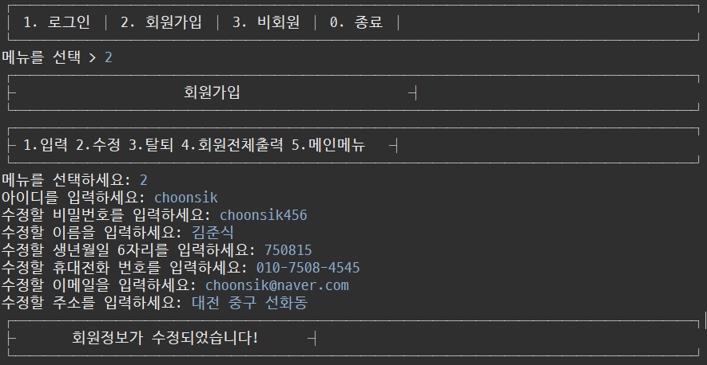
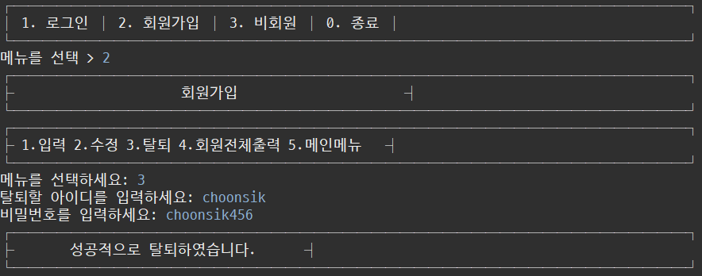
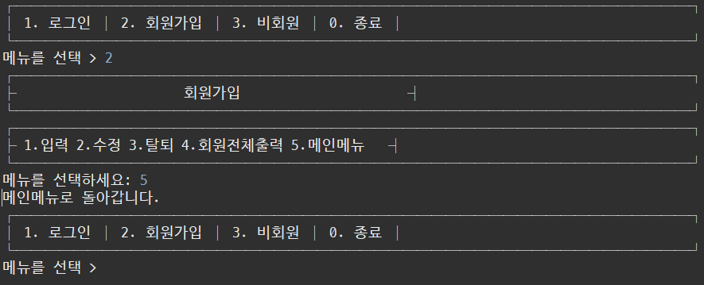
4. 시연
2.회원가입
1. 입력
2. 수정
3. 탈퇴
4. 회원전체출력
5. 메인메뉴

Slide 13
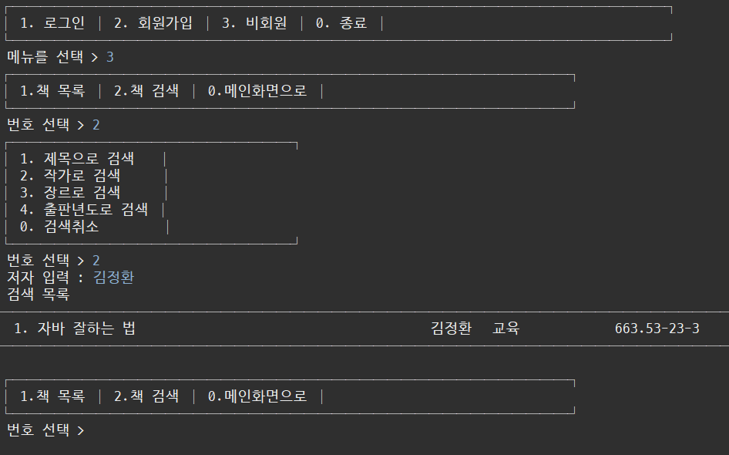
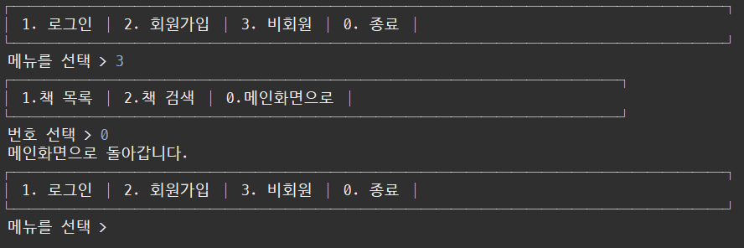
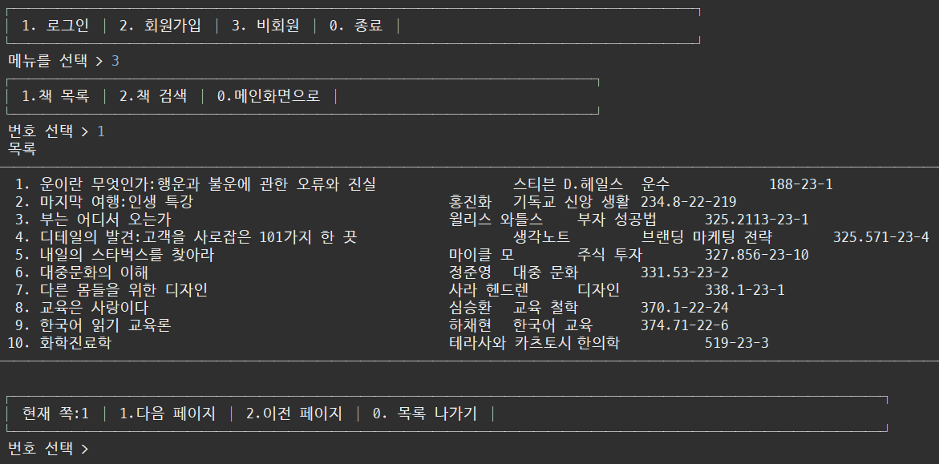
4. 시연
3. 비회원
1. 책 목록
2. 책 검색
0. 메인 화면으로

Slide 14
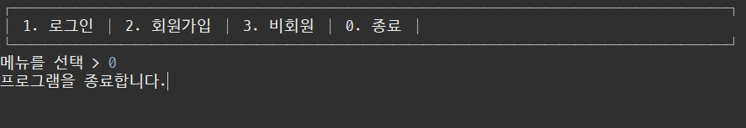
4. 시연
0. 종료

Slide 15
THANK YOU ☺

